Slide 1
NAVIDAD EN CHILE
Leonora Karabatić, Nina Kovačić ,2.e

Slide 2
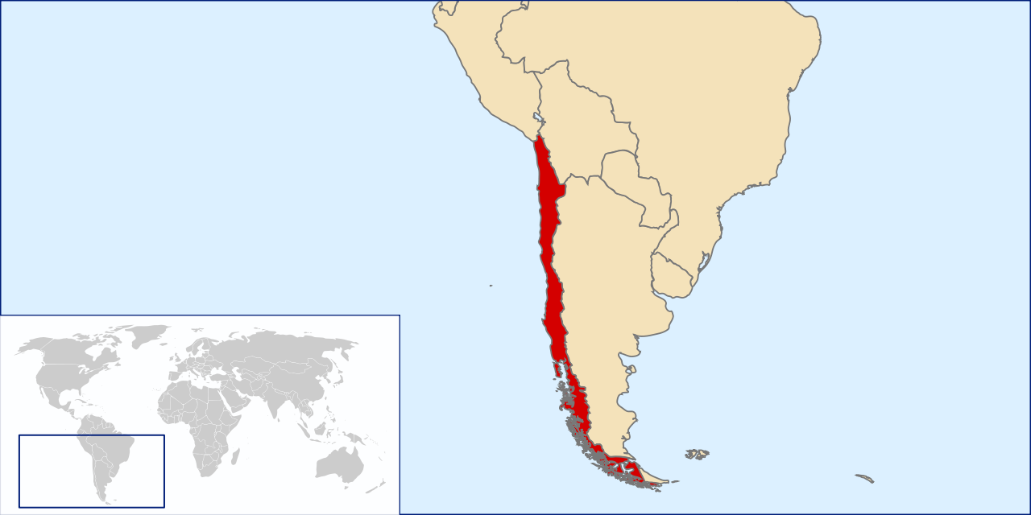
Donde está Chile?
Južna Amerika(Sudamerica)
Jug kontinenta uzduž pacifičke obale
Glavni grad(ciudad capital): Santiago de Chille
Jezik(idioma): španjolski(español)
Stanovnici(residentes): chilenos
Vjera(fe):katolici(catolicos)

Slide 3
Costumbres de Navidad
01
03
02
04
Hrana(alimento)
Molitva(oración)
Pokloni(presenta) i Djed Mraz
Dekoracije
(decoraciones)

Slide 4
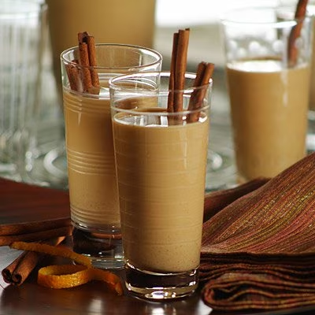
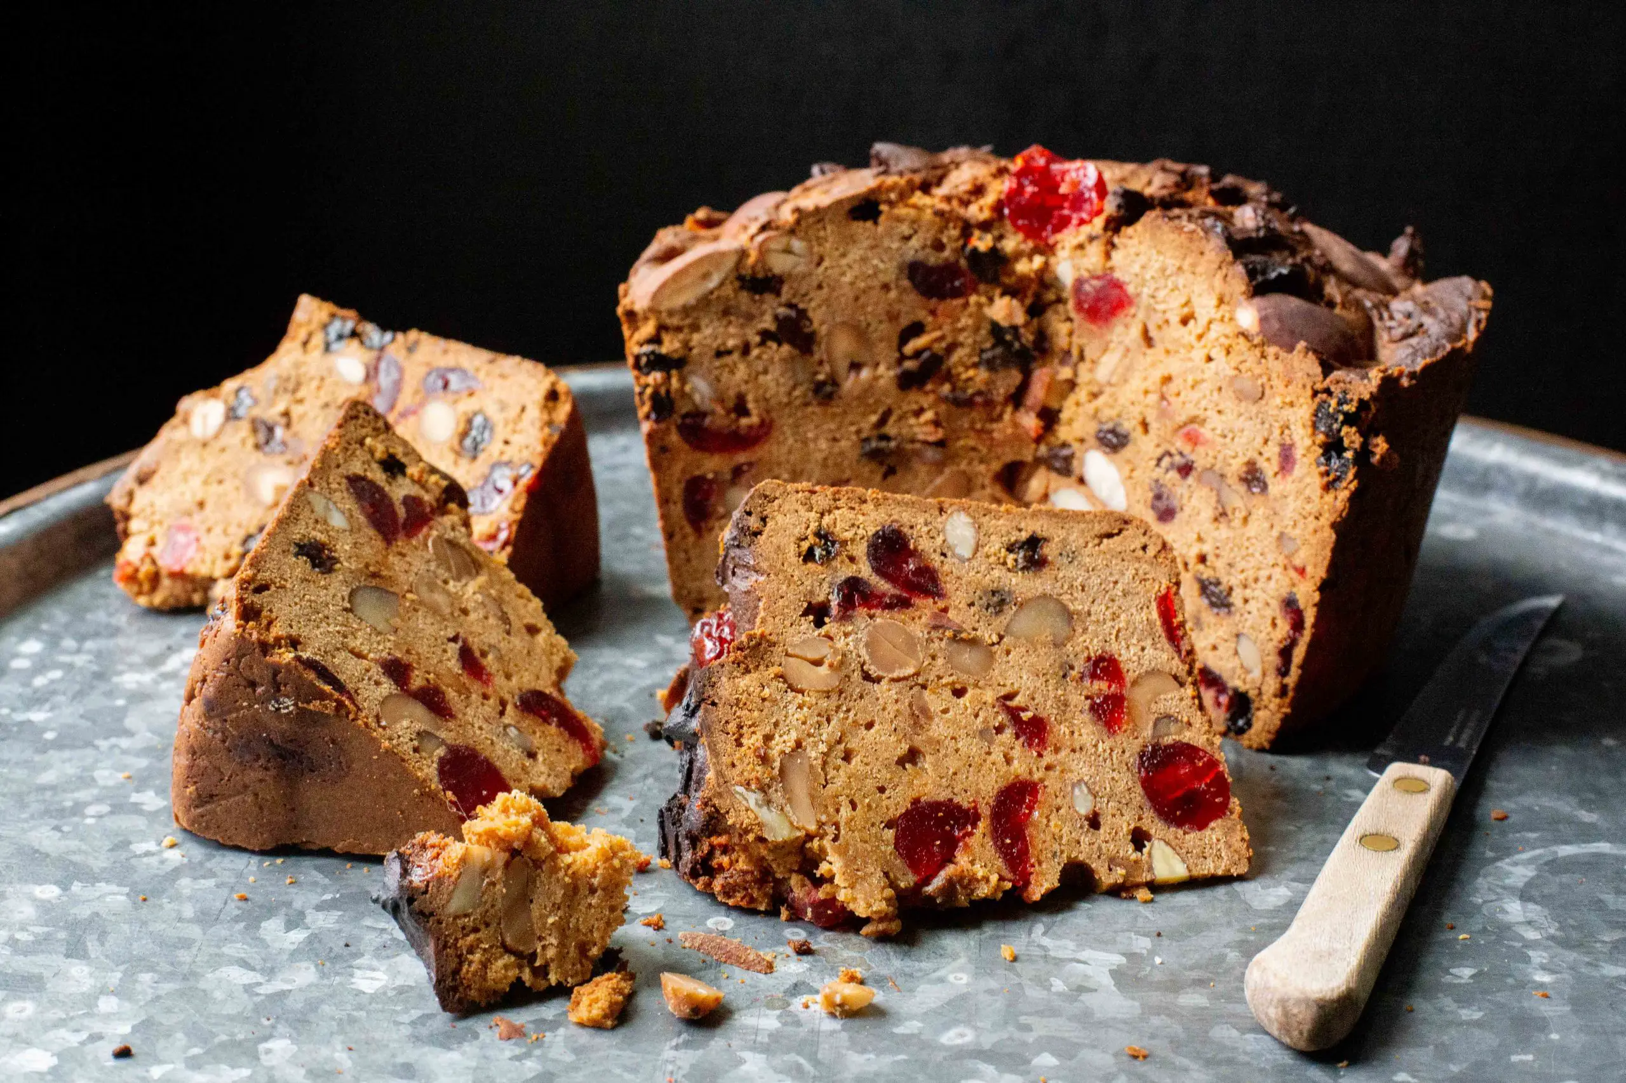
Alimento
Purica(pavo)
Salata(ensalada)
Masline(olivos)
Plodovi mora(mariscos)
Domaće vino(vino)
Slatki kruh(pan de pasqua)-punjen kristaliziranim voćem
Torta(pastel)
Kolačići (galletas)
Voće(fruta)
Cola de mono( Majmunski rep)- poznato piće od mješavine kave, mlijeka, cimeta, šećera i likera

Slide 5
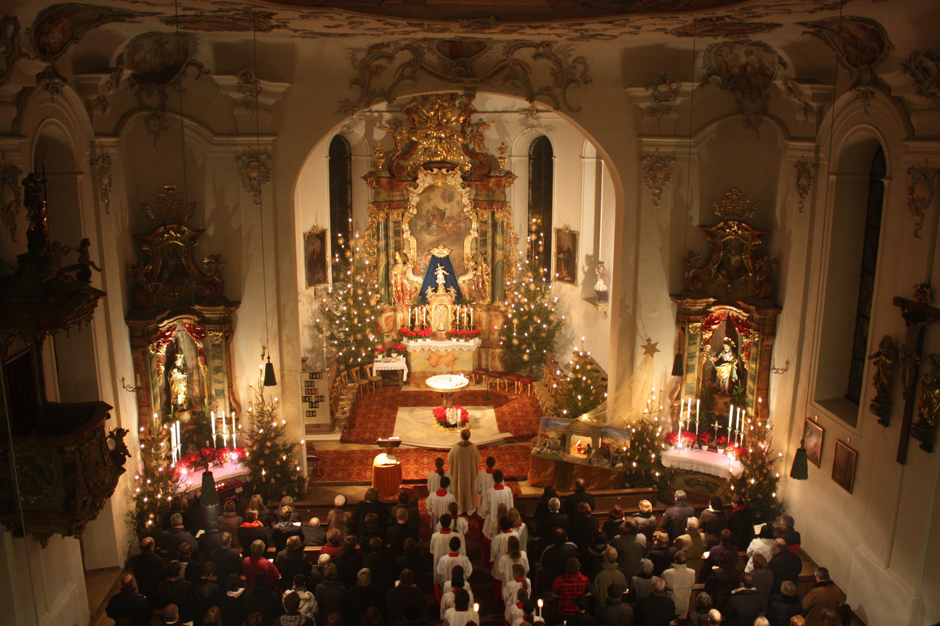
Oración
Devet dana molitve u pratnji posta
Blagdan se na Badnjak konzumira kasno
Nakon toga idu na polnoćku(Missa del Gallo)

Slide 6
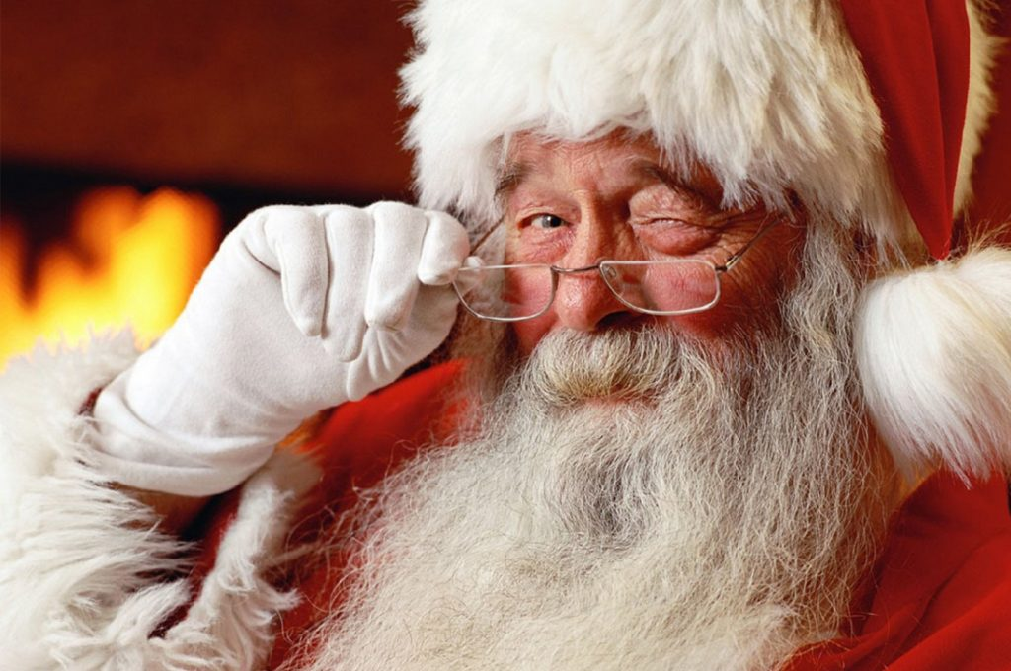
Presenta y Vijeito Pascuero
Djed Mraz- Vijeito Pascuero
Crveno odijelo i saonice(trineo)
Pisanje pisama(letras)
Ulazi kroz prozor(ventana)
Zmajevi i bicikle(dragones y bicicletas)

Slide 7
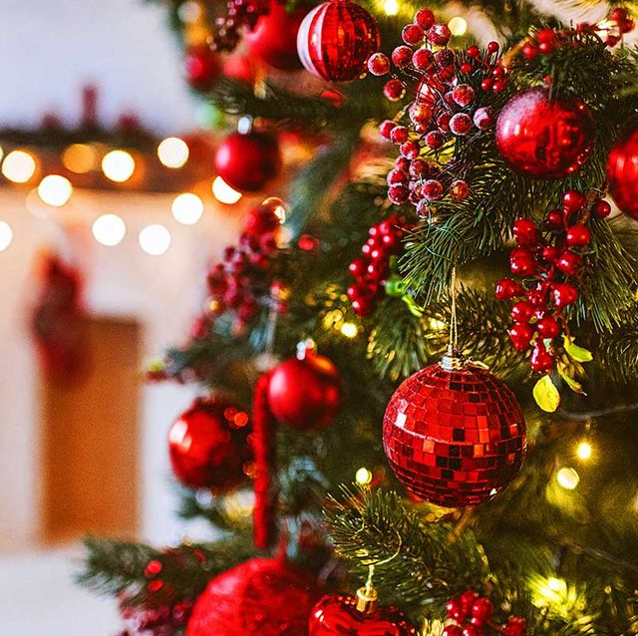
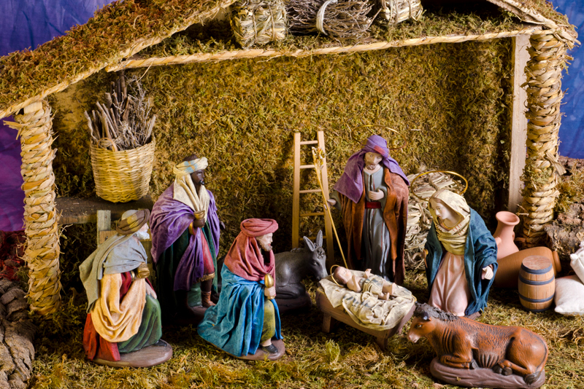
Decoraciones
Božićna drvca( 2 dana prije)(arboles de navidad)
Svijetla(las luces)
Baloni(globos)
Figure(pesebre)
Jaslice(guardería)

Slide 8
GRACIAS POR SU ATENCIÓN Y FELIZ NAVIDAD!

